Slide 1
Repetition og eksamen

Slide 2
Plan
Dagens figur
Info om eksamen og gode råd
Træning af eksamensform

Slide 3
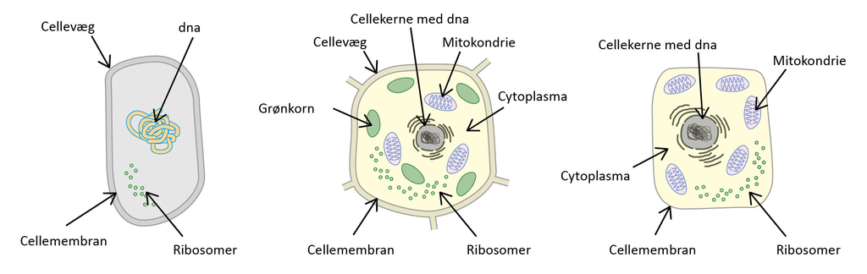
Dagens figur
Afgør i hvert af de tre tilfælde, om der er tale om en bakterie, dyrecelle eller plantecelle. Begrund dit svar.

Slide 4
Træning af eksamensformen
Lav et bilagsmateriale til jeres tildelte spørgsmål, som indeholder 5-10 figurer, grafer, billeder, forsøgsresultater, m.m. (15 min)
  Bogens figurer kan findes her:
  https://nucleus.dk/component/productfiguremanager//figuregroup/33
Byt bilagsmateriale med jeres makkergruppe, og forbered en fremlæggelse ud fra bilagsmaterialet, som I har modtaget (20 min)
Fremlæg for jeres makkergruppe (15 min)

